Slide 1

Test Case Automation
テスト自動化ツール

Slide 2
アジェンダ
ソフトウェアテストとは
プログラムの目的と背景
プログラムの機能
仕様のレビュー

Slide 3
ソフトウェアテストとは
仕様通りに動いているか確認すること
仕様書を確認
実際の動作を確認
判定

Slide 4
ソフトウェアの開発工程
保守
運用
S
oftware
要件
定義
D
evelopment
リリース
設計
L
ife
C
ycle
テスト
開発

Slide 5
ソフトウェアの開発工程
保守
運用
S
oftware
要件
定義
D
evelopment
リリース
設計
L
ife
C
ycle
テスト
開発
ここを自動化！

Slide 6

要件定義
目的と背景

Slide 7
目的: 実現したいこと
テスト対象はECサイトを想定（今回はAmazon）
ログインから購入までのプロセスを自動でテスト
テスト結果からテストレポートを作成

Slide 8
背景: なぜ実現したいのか
毎回同じテストをするのが
面倒＆タイパが悪い

Slide 9
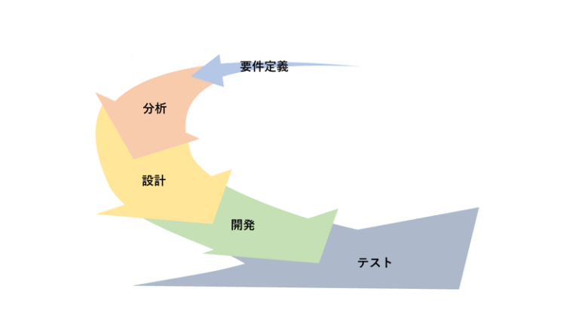
ウォーターフォール開発

Slide 10
ウォーターフォール開発
同じテストは１回でOK

Slide 11
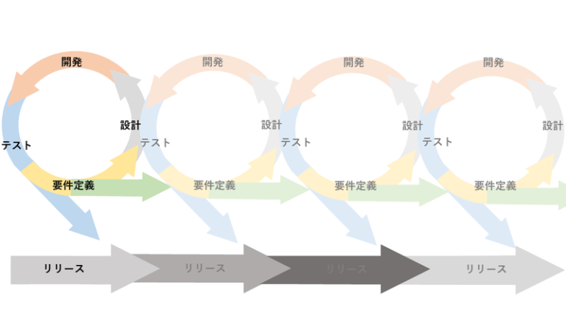
アジャイル開発

Slide 12
アジャイル開発
毎回同じテスト
同じテストを毎回やる。
毎回同じテスト
毎回同じテスト

Slide 13
アジャイル開発
毎回同じテスト
同じテストを毎回やる。
毎回同じテスト
毎回同じテスト
1. テスト工数の増加
2. ヒューマンエラーの発生

Slide 14
Big concept
設計・開発

Slide 15
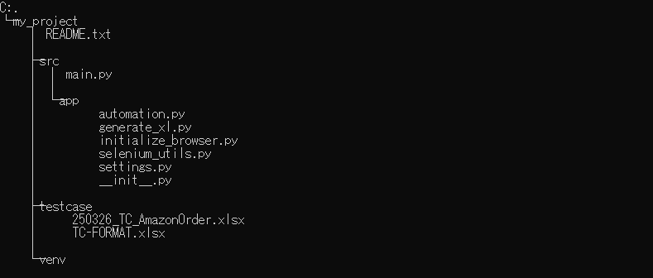
ディレクトリ構造
# 実行ファイル
# ブラウザを自動操作
# excelファイルを生成
# 各ブラウザの操作設定
# 便利な機能まとめ
# 各種設定値を一元管理
# モジュールのインポート用
# 生成されたテストレポート
# フォーマット
※ディレクトリ構造はコマンドで取得できました
cmd: tree /F

Slide 16
１.テスト結果を取得
サイトにアクセス
商品を検索
決済画面に遷移
1
3
5
2
4
6
ログイン
カートに入れる
ログアウト

Slide 17
２.テストレポートを生成
各STEPの
判定結果を取得
判定結果を入力
テストの
合格率を算出
1
3
5
2
4
6
Excelファイルを
生成
テスト実行日や
実行環境を入力
ファイルを保存
合格率を通知

Slide 18
動作確認

Slide 19
３つのメリット
工数削減
バグ軽減
資産化

Slide 20
３つのメリット
工数削減
バグ軽減
資産化
15分×20日×12か月
= 3,600分 = 60時間/年

Slide 21
３つのメリット
工数削減
バグ軽減
資産化
15分×20日×12か月
= 3,600分 = 60時間/年
凡ミス 0
テスト品質向上

Slide 22
３つのメリット
工数削減
バグ軽減
資産化
15分×20日×12か月
= 3,600分 = 60時間/年
凡ミス 0
テスト品質向上
他でも使える
汎用性が高い

Slide 23
ざっくり27.5時間くらいかかった
工数は3.5人日くらい ※1日8時間勤務として
通学中のバスの中で
合計2時間くらい？
・ブラウザ操作機能
・Excel生成機能
・フォーマット作成
多分5時間くらい
・動作チェック
色々問題が出た
2時間くらい
7時間くらい
嫌いだけど勉強になった
開始
要件
定義
仕様
設計
開発
開発
テスト
調整
モジュール化
完成
使用するライブラリやツールを検討。
ここも2時間くらい。
・ファイルの重複確認
・ブラウザの分岐
・細々した箇所
3時間くらい
・要素のクリックタイミング
・TCの入力値調整
6.5時間
やりたいことは実現できた
一旦目標達成ということで終了

Slide 24
Point
複数ブラウザに対応
1. Chrome
2. Microsoft Edge
3. Fire Fox
ファイルの重複を回避
同名のファイルがある場合は、
処理を中止してアナウンスする
仕様に設計。
通信環境を考慮
実行環境の影響を考慮して、
自動操作のアクションはHTML
の要素が表示された後に実行。
モジュール化を意識
各機能をモジュールに分割して、
汎用性を高めた。
AIのコーディングルールを決めて開発
1. エラー箇所の特定と修正方法の確認（修正対応は自分で）
2. ライブラリの提案（実現したいことを叶えるライブラリ）
3. 頭で理解できないものは使用禁止

Slide 25
改善点
アカウントを秘匿化
させたかった
購入まで自動化する場合、
クレジットカード情報が必須。
実務でテストアカウントを
使用する場合、情報は必ず
隠さなければいけない。
クラウド環境を想定して
開発すればよかった
最近はオンプレミスから
クラウドに移管する企業が
増えている印象。
Googleスプレットシートで
レポートを作った方が需要
がありそうな気がした。
ボトムアップ開発が
全然できなかった
モジュール化するのが下手なことに気付いた。
とりあえず手を動かして、
都度修正しながら作ったので、
余計な時間がかかった。
完成イメージを持った上で、
モジュールから作れるようなりたい。

Slide 26
Thanks!
Any questions?
https://github.com/dulchans/my-portfolio

